Slide 1
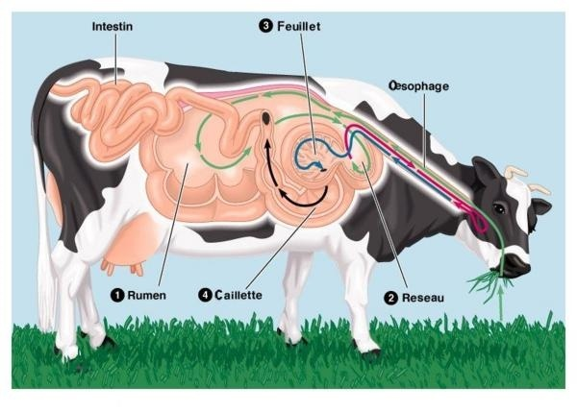
Histologie de l’appareil digestif

Slide 2
L’appareil digestif
L'appareil digestif: est responsable de la digestion des aliments, il comprend:
*Le tube digestif
*Les glandes annexes

Slide 3
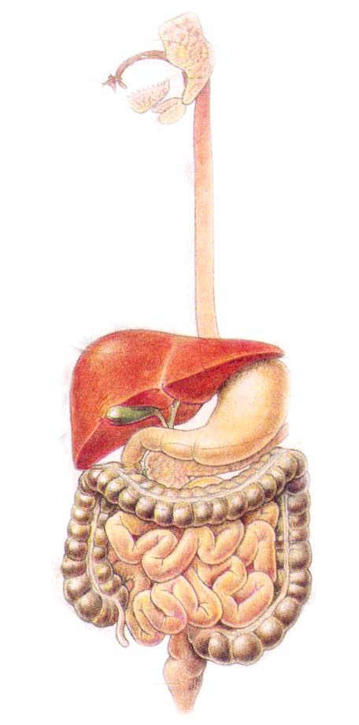
BOUCHE
PHARYNX
GLANDES
SALIVAIRES
OESOPHAGE
FOIE
ESTOMAC
VESICULE
BILIAIRE
PANCREAS
INTESTIN
GRELE
DUODENUM
GROS
INSTESTIN
RECTUM
ANUS

Slide 4
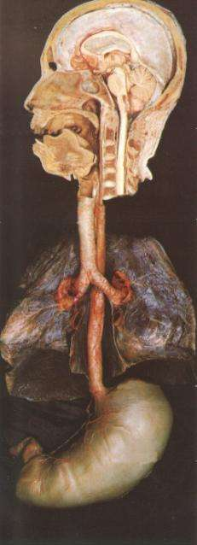
Le tube digestif
Définition :
Il s’étend de la cavité buccale jusqu’ à l’anus, sa fonction est lié à l’ingestion des aliments et leur transformation , à leur progression, à leur absorption sous forme de molécules simples et enfin à l’élimination des résidus .
Il comporte:
1-La cavité buccale
2-L’œsophage
3-L’estomac
4-L’intestin grêle et le gros intestin

Slide 5
Le tube digestif se différencie en dépit des Variations
de structure régionale par 4 tuniques
disposées concentriquement autour de la lumière ce sont :
-La muqueuse
-La sous muqueuse
-la musculeuse
-La séreuse (adventice)

Slide 6
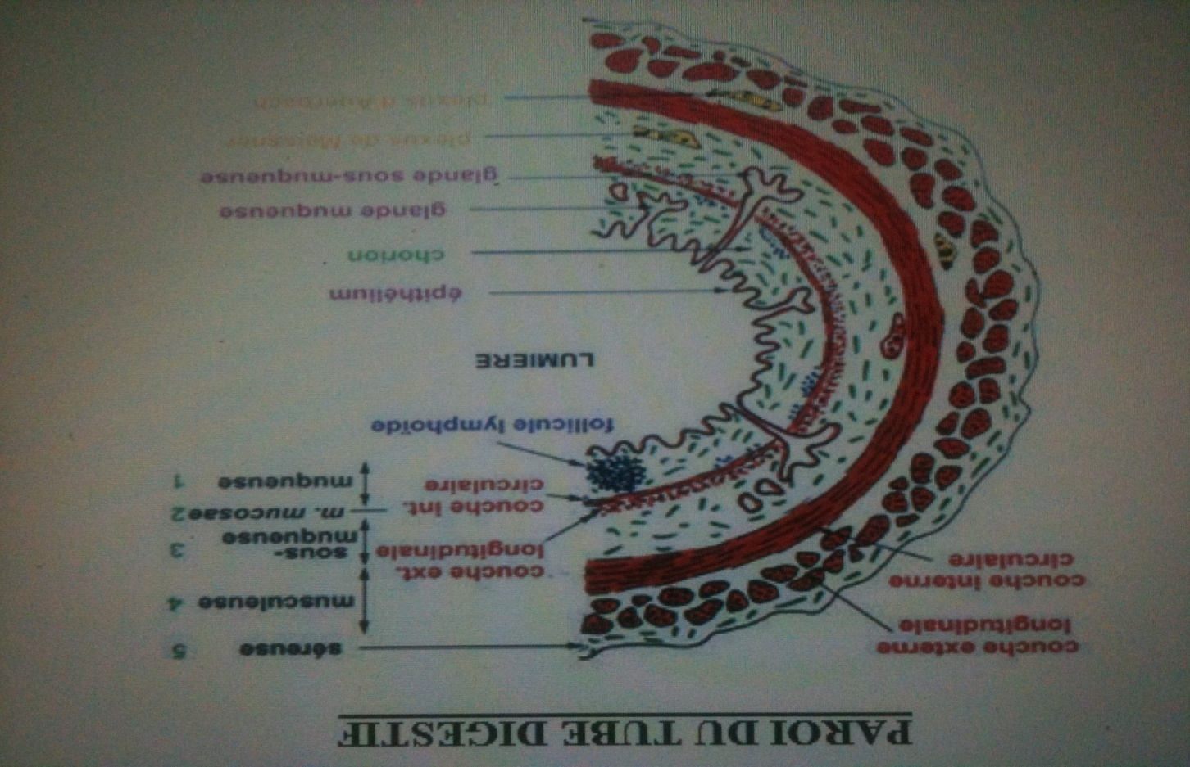
Paroi du tube digestif

Slide 7
a) la muqueuse :
Est délimitée par un épithélium dont le type est un épithélium pavimenteux pluristratifié, situé au dessus d’un chorion composé d’un tissu conjonctif lâche, très vascularisé, riche en cellules immunitaires organisées en formations lymphoïdes et pourvue de glandes exocrines dont la structure varie selon les segments considérés.
La muqueuse se termine par la musculaire muqueuse appelée muscularis mucosae, formée de cellules musculaires lisses.

Slide 8
b) La sous muqueuse :
Elle est composée d’un tissu conjonctif plus dense contenant des vaisseaux sanguins et un réseau de nerfs sympathiques, le plexus de Meissner qui commande la mobilité du tube digestif.
C’est dans cette couche que l’on trouve les follicules lymphoïdes des organes lymphoïdes annexés au tube digestif (plaques de Peyer de l’iléon) et les glandes du duodénum.

Slide 9
c) La musculeuse :
Elle est formée de cellules musculaires lisses disposées selon deux axes formant ainsi une couche circulaire interne et une couche longitudinale externe.
Entre les deux, des plexus nerveux, les plexus d’Auerbach assurant l’innervation végétative du tube digestif

Slide 10
d) L’adventice ou séreuse :
c’ est une couche de tissu conjonctif dense vascularisée et comportant de nombreuses cellules adipeuses les adipocytes.
C’est une adventice sauf dans la cavité abdominale où elle est séreuse ,

Slide 11
La cavité buccale
Les principales structures de la cavité buccale sont, les lèvres, les dents, la langue, la gencive et le palais (dur et mou).

Slide 12
Les lèvres

Slide 13
Les gencives

Slide 14
Le palais
C’est une cloison qui sépare la bouche et la fosse nasale .
et qui comporte du coté de la bouche la muqueuse buccale et du coté des fosses nasales la muqueuse nasale.
La voûte palatine est recouverte d’une muqueuse avec un épithélium fortement kératinisé.
Dans la muqueuse, il y’a des glandes et des veines dirigées transversalement. Chez les ruminants, la muqueuse est pourvue de papilles dont l’aspect conique est visible à l’œil nu.

Slide 15
La langue
La langue est un organe musculo-conjonctif formé par un muscle strié dont les faisceaux des cellules sont orientés perpendiculairement.
Le V lingual sépare les deux tiers antérieurs du tiers postérieur.

Slide 16
La langue

Slide 17
La surface supérieure de la langue (ruminants):

Slide 18
La langue est recouverte pas une muqueuse de type buccal et elle comporte 04 types de papilles:
* Papilles filiformes
* Papilles fungiformes
*Papilles foliées
* Papilles caliciformes
Ces dernières forment une ligne en avant du V lingual.

Slide 19
Les papilles

Slide 20
Papilles filiformes
Réparties de façon homogène et se sont les plus nombreuses, constituées par un axe conjonctif recouvert par un épithélium buccal .
la forme des papilles est variable selon les espèces, elles sont petites chez les ruminants elles sont assez grandes et fortement kératinisées chez les carnivores, les plus grandes chez la chèvre, elle peuvent portées des bourgeons de goût.

Slide 21
Les papilles filiformes
Nombreuses chez les bovins

Slide 22
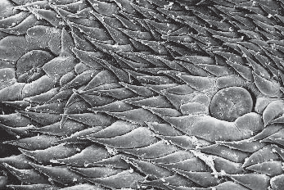
Les papilles filiformes
:Papilles circumavallées

Slide 23
Les papilles caliciformes
Elles sont les plus volumineuses et les moins nombreuses disposées en arrière de la langue en formant le V lingual elles sont en forme cylindrique aplaties elles se trouvent enchâssées dans la muqueuse délimitant un sillon circulaire ou vallum où débouchent les canaux excréteurs des glandes salivaires de Von Ebner. il y'a de nombreux bourgeons gustatifs à ce niveau.

Slide 24
Papilles caliciformes

Slide 25
Papilles caliciformes

Slide 26
Papilles fungiformes:
Elles sont moins nombreuses, sont dispersées entre les papilles filiformes sur les bords et la pointe de la langue, elles ont une forme de champignon, elles sont recouvertes par un épithélium qui peut contenir quelques bourgeons du goût

Slide 27
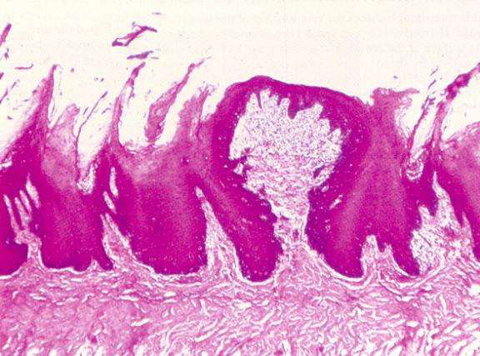
Papille fungiforme

Slide 28
Papilles foliées
Elles sont inexistante chez les ruminants, elles se trouvent seulement chez les carnivores et surtout chez le lapin où elles sont très développées et chez le cheval où elles constituent une masse papillaire.

Slide 29
Papille foliée

Slide 30
Un bourgeon gustatif

Slide 31
Les dents
Ce Sont des organes très durs implantés sur le bord alvéolaire du maxillaire et de la mandibule, elles se composent de 3 parties:
*La racine
*La couronne
*Le collet

Slide 32
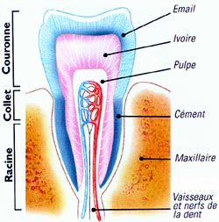
Structure d’une dents

Slide 33
Structure de la dent
Chaque dent est formée par une cavité pulpaire entourée de dentine qui est recouverte par l’email au niveau de la couronne, elle est de plus en plus solidement attachée à l’os maxillaire par le cément d’une part et le ligament alvéolo-dentaire d’autre part.

Slide 34
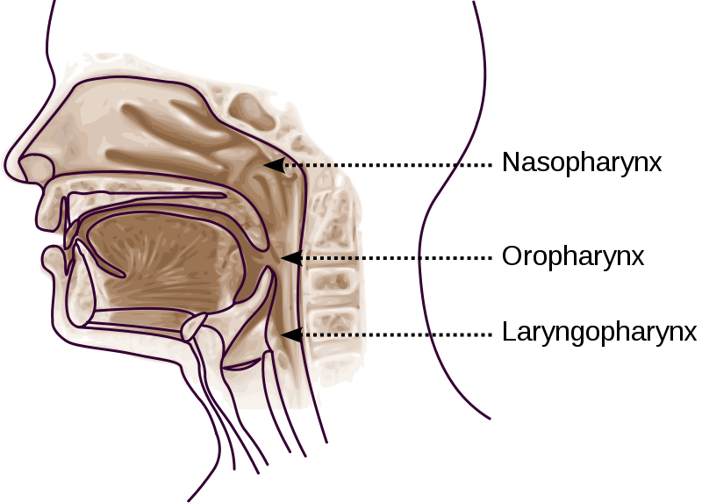
Le pharynx
Le pharynx a une forme d’entonnoir, c’est un carrefour qui communique aussi bien la cavité buccale avec l’œsophage que les fosses nasales avec le larynx.
Ce carrefour aérodigestif compte trois portions:
*Nasopharynx
*Oropharynx
*Laryngopharynx

Slide 35
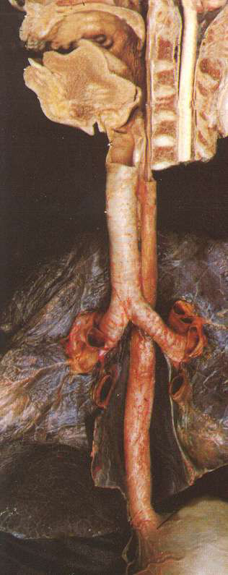
L’ œsophage
L’œsophage est un tube musculaire
puissant qui s’étend de la cavité buccale
à l’estomac. Les aliments ne restent que quelques secondes dans l’œsophage.
Il comprend 4 segments:
Cervical
Thoracique
Diaphragmatique
Abdominal

Slide 36
Structure de l’oesophage
1
La muqueuse
La sous-muqueuse
La musculeuse
L’adventice
2
3
3
4

Slide 37
Structure histologique de l’œsophage

Slide 38
En coupe transversale la lumière de l’œsophage est entourée par les4 couches caractéristiques du tube digestif:
a)La muqueuse:
Elle comporte un épithélium pavimenteux pluristratifié non kératinisé celui-ci repose sur un chorion de tissu conjonctif lâche, dans la partie inferieure sont réparties des glandes tubulo alvéolaires composées purement muqueuses ou glandes cardiales.
La musculaire muqueuse est absente au ¼ supérieure de l’œsophage et n’apparait que dans les parties moyennes et inférieures.

Slide 39
b)La sous muqueuse:
Elle est faite d’un tissu conjonctif lâche riche en fibres élastiques renfermant des glandes acineuses séro muqueuses ou bien glandes œsophagiennes qui sont réparties sur toute la hauteur de l’œsophage.
c)La musculeuse:
Elle est formée de deux couches circulaire interne et longitudinale externe.
d)La séreuse:
C’est un tissu conjonctif lâche.

Slide 40
Les prés estomacs des ruminants
Les prés estomacs des ruminants sont:
a) Le rumen (La panse)
b) Le réseau (Le réticulum)
c) Le feuillet (L’omasum)
.

Slide 41
Les prés estomacs des ruminants

Slide 42
Les prés estomacs des ruminants

Slide 43
Le rumen (La panse):
Il est le plus grand compartiment.
Sa muqueuse forme des villosités du rumen ou de papilles de 1cm de hauteur linguiformes coniques pourvues d’un corps papillaire délimité par un épithélium pavimenteux kératinisé qui repose sur un chorion assez dense.
La musculeuse est formée de 2 à 3 couches, les internes sont circulaires et l’externe est longitudinale, elle est épaisse au niveau des piliers.
La séreuse possède un tissu conjonctif lâche et beaucoup de tissu adipeux, elle abrite de gros vaisseaux sanguins et des nerfs.

Slide 44
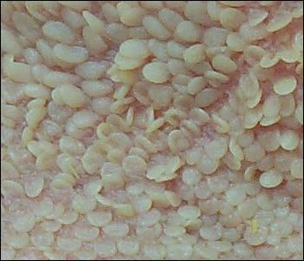
Le rumen

Slide 45
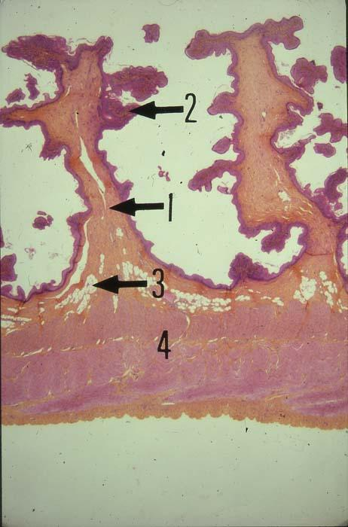
La panse(Rumen)
La panse est la poche la plus volumineuse. Sa muqueuse se soulève pour former, en 1, des papilles coniques ou allongées. Elles sont larges et irrégulières et portent, en 2, des papilles secondaires. Muqueuse et sous-muqueuse sont confondues. On y note, en 3, la présence de cellules adipeuses. La musculeuse notée en 4, est formée de deux faisceaux de cellules musculaires lisses.
Un épithélium pavimenteux kératinisé
Colorations:
Hémalun-Erythrosine-Safran;
Notes:
avec une meuqueuse pappillaire linguiforme ou coniques (primaire ou tertiaire )
la musculature de deux a trois couches circulaire et longitudinale

Slide 46
Rumen d’une vache
Epith. Pavimenteux stratifié kératinisé

Slide 47
Le rumen
1-Papille Long 2-Papille Court
3-Epithélium pavimenteux stratifié kératinisée
4-Lamina propria 5-Sous muqueuse
6-Musculeuse externe

Slide 48
Le réseau (Le réticulum)
C’est un Sac cranial situé contre le diaphragme à gauche, il a une structure hexagonale en nids d’abeille Rôles: Stockage des éléments déglutis notamment les éléments lourds
Avec le rumen, fermentation microbienne (réticulo -rumen) Vidange vers le feuillet
Sa muqueuse forme des crêtes de diverses hauteurs qui sont réunies les unes aux autres et qui constituent un réseau cellulaire qu’on appelle les alvéoles du bonnet de forme hexagonale dans leur profondeur, il se forme des crêtes secondaires, et tertiaires successivement qui constituent autant de cases, leur constitution interne est analogue à celle de la panse avec un épithélium malpighien qui recouvre un axe conjonctif.

Slide 49
les crêtes possèdent à leur sommet des fibres musculaires lisses à position circulaire dont la contraction permet la fermeture des alvéole ,ces faisceaux sont en relation avec la musculaire muqueuse .
la musculeuse est forte, ses 2 couches interne et externe se croissent en un angle doigt.

Slide 50
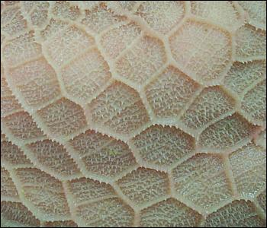
Le réseau

Slide 51
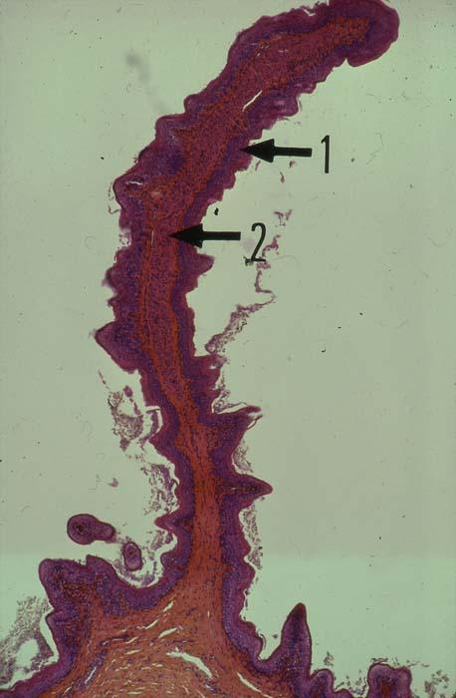
Réseau(Bonnet): plis primaires
Sur un détail d'un pli primaire, nous observons, en 1, un épithélium parakératosique. Une caractéristique propre au réseau est, en 2, la présence de cellules musculaires lisses dans la moitié supérieure de ce pli.
Colorations:
Hémalun-Erythrosine-Safran;

Slide 52
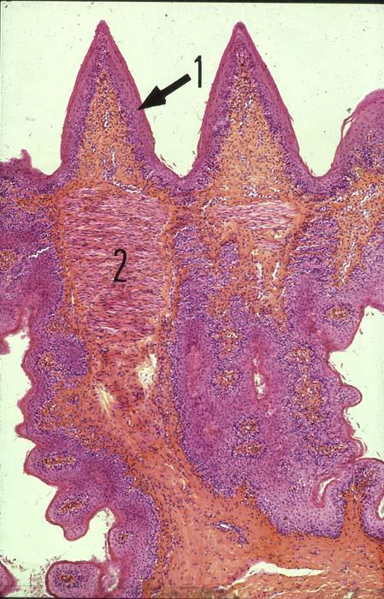
Réseau(Bonnet): Papilles coniques
Les papilles côniques représentent des soulèvements moins importants que les plis. Elles sont également recouvertes, en 1, par un épithélium parakératosique et contiennent, en 2, des amas de cellules musculaires lisses.
Colorations:
Hémalun-Erythrosine-Safran;

Slide 53
Réseau d’une vache

Slide 54
Le réseau
1. Long fois 2.Short fois 3.Epithélium pavimenteux stratifié Kératinisée 4.Lamina propria 5.La musculaire muqueuse 6.Sous-muqueuse 7.Musculeuse externe

Slide 55
Le feuillet ou omasum
Il plus développé chez bovins que chez les petits ruminants
se compose également de Lames parallèles attachées à la grande courbure.
Sa muqueuse cutanée présente des expansions en forme de lames rangées longitudinalement (lame primaire, secondaire, tertiaire et quaternaire )
L’enveloppe musculaire proprement dite se compose d’une mince couche externe de fibres longitudinales et d’une couche plus épaisse de fibres circulaires

Slide 56
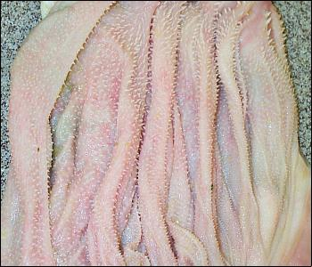
Le feuillet

Slide 57
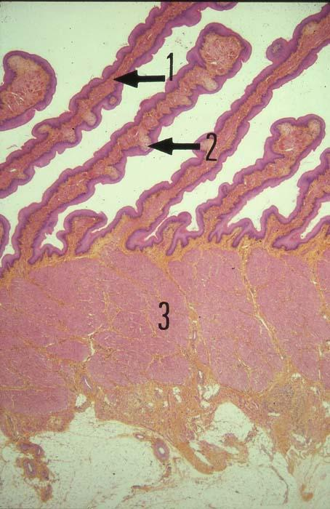
Le feuillet (livret)
Le feuillet ou livret se caractérise par une alternance de fins soulèvements en feuillets, fléchés en 1, de hauteur variable sous formes de lames rangées longitudinalement(Iaire Iiaire et IIIaire. Ils sont parallèles entre eux et portent, en 2, des papilles arrondies disposées sur les flancs. Muqueuse et sous-muqueuse sont toujours confondues. Ici, les cellules adipeuses sont rares. La musculeuse, en 3 est assez importante.
Colorations:
Hémalun-Erythrosine-Safran;
Notes:
muqueuse cutanée qui forme de lames rangés longitudinalement (1aire 2ere 3ere et 4ernaires)
absence de c adipeuses

Slide 58
Le feuillet
Epith. Pavimenteux stratifié kératinisé

Slide 59
Le feuillet
1-lames primaire 2-papille secondaire
3-Kératinisée épithélium pavimenteux stratifié 4-lamina propria 5-Muscularis muqueuse et musculeuse externe 6-Musculeuse externe

Slide 60
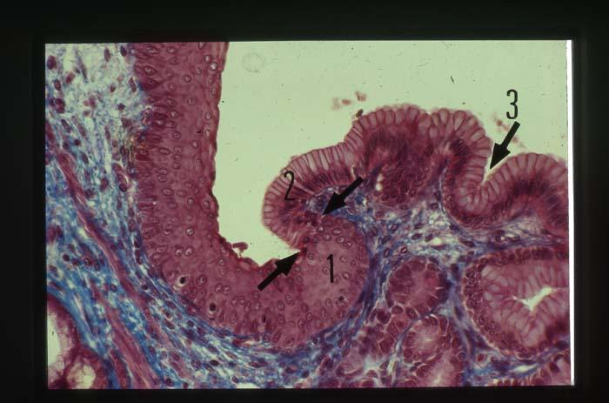
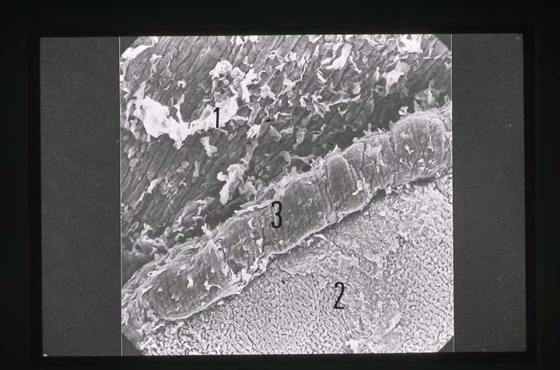
Transition oesophage-estomac (Le cardia)
Microscope Optique
La transition oesophage-estomac se marque brusquement au niveau de l'épithélium.En 1, l'épithélium de l'oesophage est épidermoïde, donc pavimenteux stratifié. En 2, l'estomac est recouvert par une assise unique de cellules épithéliales. Cet épithélium cylindrique simple forme, en 3, des cryptes qui caractérisent la muqueuse de l'estomac. ATTENTION! en 1 c'est oesophage et pas estomac!
Coloration : trichrome de Masson
Transition oesophage-estomac (Le cardia)
Microscope électronique
Une vue en microscopie électronique à balayage nous montre la transition entre l'oesophage, en 1 et l'estomac, en 2. Cette transition se marque, en 3, par un petit relief, une sorte d'escalier qui délimite nettement les deux organes. Un tel changement de niveau s'observe également sur coupe optique.
Coloration : Projection d’une pellicule d’or
Notes:
cardia

Slide 61
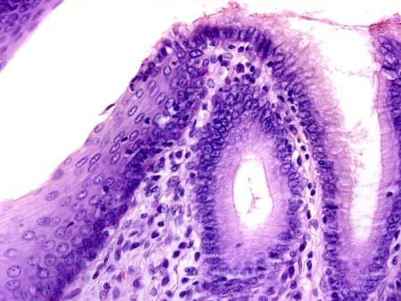
La jonction œsophage-cardia

Slide 62
La caillette (estomac simple)
Sa muqueuse proprement dite se compose d’un épithélium, d’un chorion abondamment pourvu de glandes et d’une musculaire muqueuse lâche sous-jacente.
L’épithélium est formé d’une couche de hautes cellules prismatiques. Il revêt également les cryptes gastriques dans lesquelles débouchent les glandes stomacales tubuleuses et ramifiées ; ces dernières sont situées au sein du chorion qui renferme aussi des ganglions lymphatiques.

Slide 63
Estomac (chien)

Slide 64
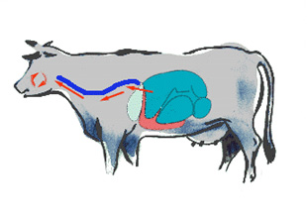
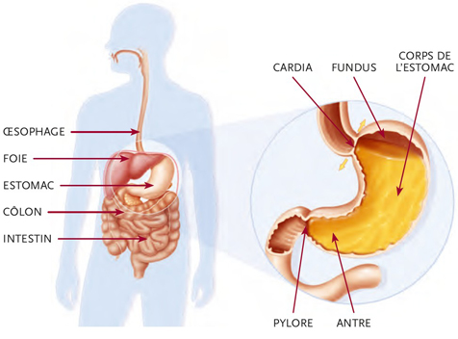
Les poly gastriques
Les monogastriques

Slide 65
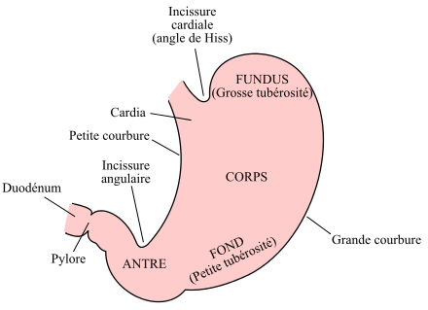
Les monogastriques

Slide 66
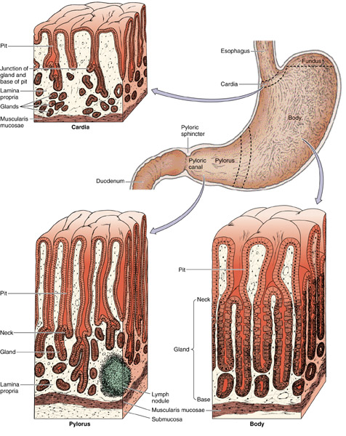
L’estomac

Slide 67
Les différentes couches de l’estomac

Slide 68
Estomac

Slide 69
Différentes couches de la paroi de l’estomac, en coupe longitudinale
La paroi de l'estomac se compose des quatre tuniques classiques du tube digestif : en 1, la muqueuse ; en 2, la sous-muqueuse qui se soulève, comme l'indique la flèche, pour former des replis ; en 3, la musculeuse et en 4, l'adventice. La muqueuse caractérise l'estomac. Elle comprend, en 5,des invaginations de l'épithélium ou cryptes et, en 6, des glandes gastriques.

Slide 70
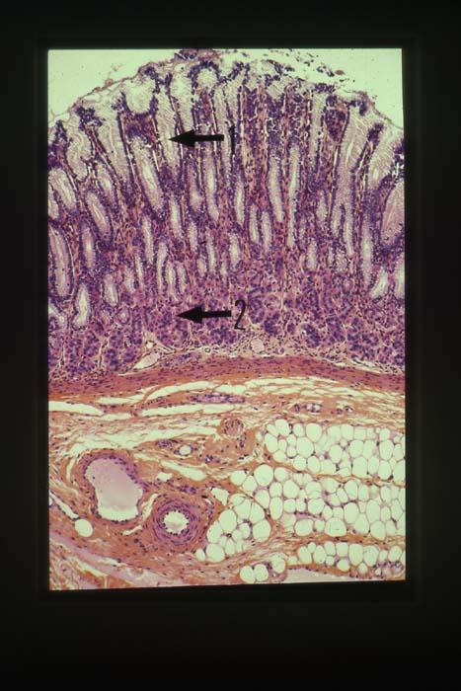
Caillette
La caillette est un véritable estomac glandulaire chez les ruminants. On y retrouve les quatre couches classiques. La muqueuse présente les mêmes caractéristiques que celles du fond d'estomac humain. En 1, des cryptes; en 2, des tubes glandulaires bien individualisés. Notons que les cellules bordantes sont volumineuses et peuvent être binucléées.
Colorations:
Hémalun-Erythrosine-Safran;
Notes:
c lestomac qui prensente au niveau de sa muqueuse les glandes
et on peut voir les cryptes et aussi en 2 les tubes glandulairs

Slide 71
Caillette
La muqueuse présente les mêmes caractéristiques que celles du fond d'estomac humain. En 1, des cryptes; en 2, des tubes glandulaires bien individualisés. Notons que les cellules bordantes sont volumineuses et peuvent être binucléées.

Slide 72
Muqueuse
Détaillons cette muqueuse stomacale. En 1, l'épithélium cylindrique simple de revêtement s'enfonce régulièrement pour former des cryptes. Il s'agit d'un épithélium glandulaire mucipare fermé. En 2, de nombreuses glandes gastriques envahissent le chorion de la muqueuse. Ces glandes tubulaires sont nombreuses et tassées. Remarquez en 3 le dépôt d'un film de mucus en surface de l'épithélium.

Slide 73
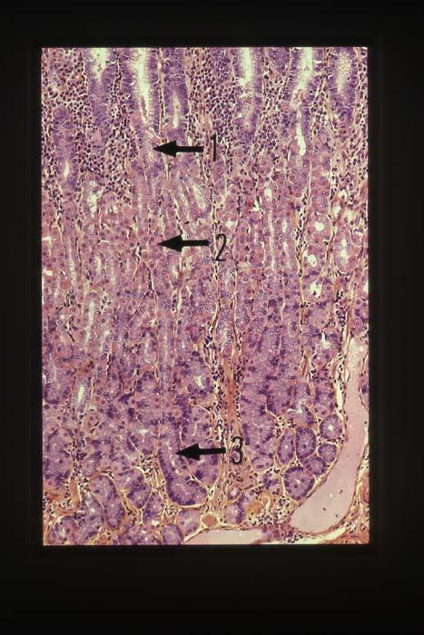
Différentes zones des glandes fundiques
On distingue trois zones dans les glandes fundiques. En 1, le col, très court, est difficile à différencier. Il est constitué de cellules muqueuses et de quelques cellules acidophiles. En 2, le corps est riche en cellules acidophiles comme celle marquée par la flèche. En 3, le fond de la glande est beaucoup plus basophile. L'aspect général des glandes fundiques est foncé.
Colorations:
Hémalun-Erythrosine-Safran;
Notes:
cellules mucoides du collet
cellules principales
cellules pariétales
cellules endocrines argentaffines elles réduisent les sels d'argent

Slide 74
Différentes zones des glandes fundiques
On distingue trois zones dans les glandes fundiques. En 1, le col, très court, est difficile à différencier. Il est constitué de cellules muqueuses et de quelques cellules acidophiles. En 2, le corps est riche en cellules acidophiles comme celle marquée par la flèche. En 3, le fond de la glande est beaucoup plus basophile. L'aspect général des glandes fundiques est foncé.

Slide 75
Pylore de cheval
Le pylore du cheval se caractérise, en 1, par l'aspect mamelonné de sa surface ; aspect que nous avions d'ailleurs déjà constaté dans le fond d'estomac. Les glandes pyloriques, en 2, sont pâles.

Slide 76
Glandes pyloriques
Voici un détail des glandes pyloriques. Elles sont de forme tubuleuse ramifiée comme on le voit en incidence parfaitement longitudinale. Les cellules glandulaires apparaissent pâles. Leur sécrétion est de type muqueux.

Slide 77
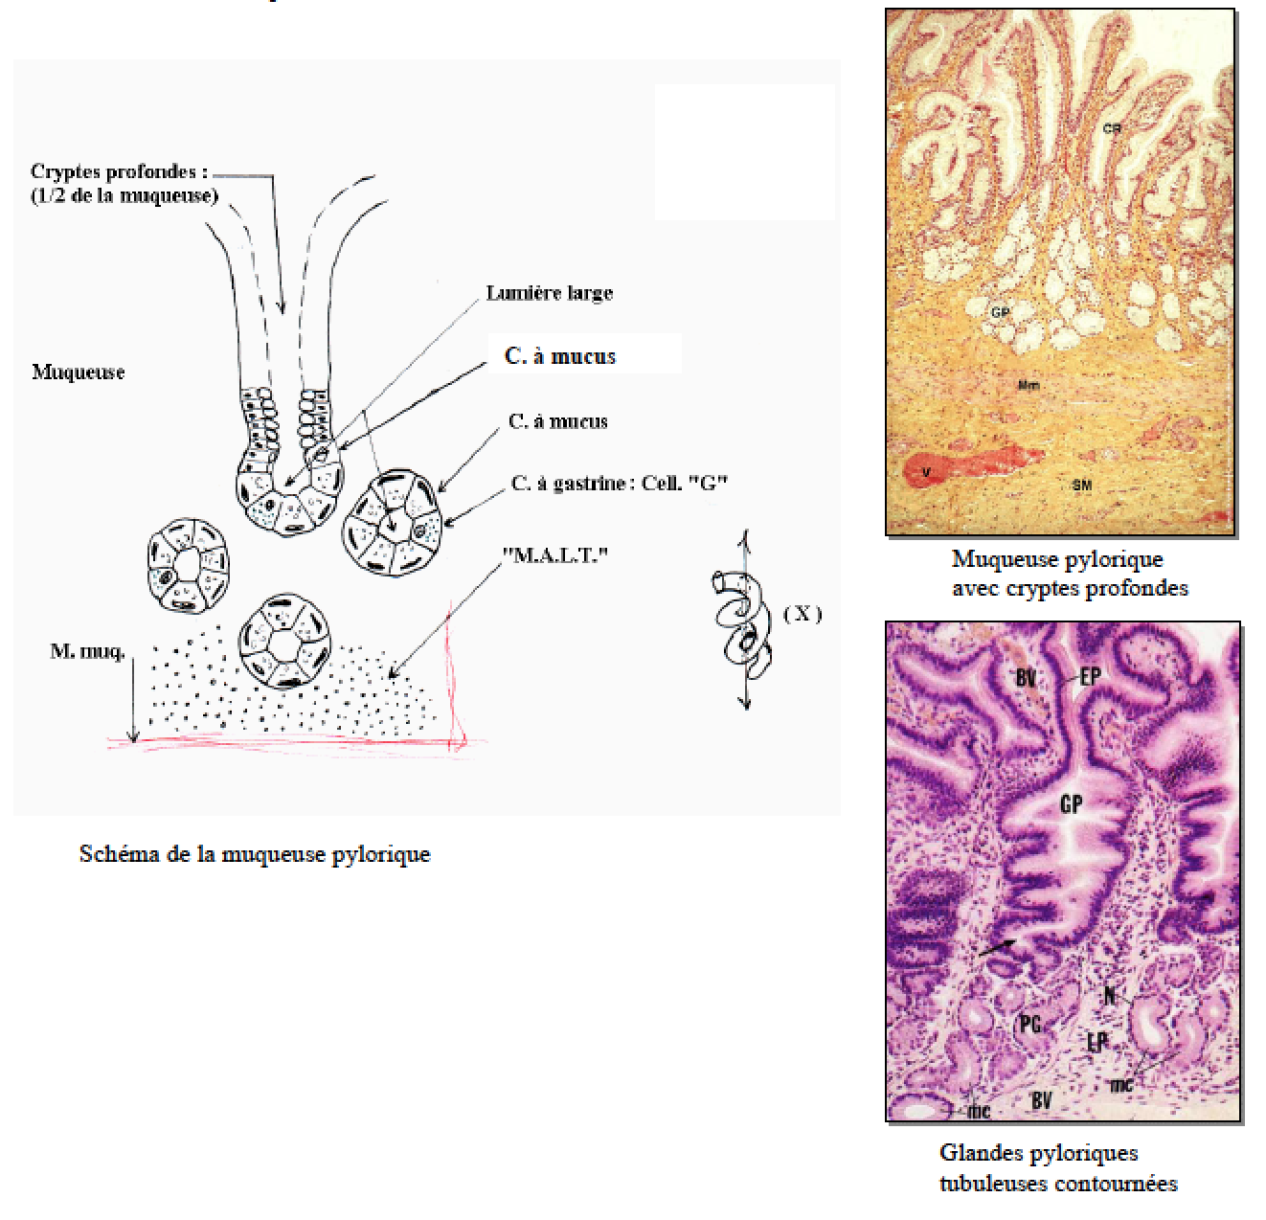

Slide 78
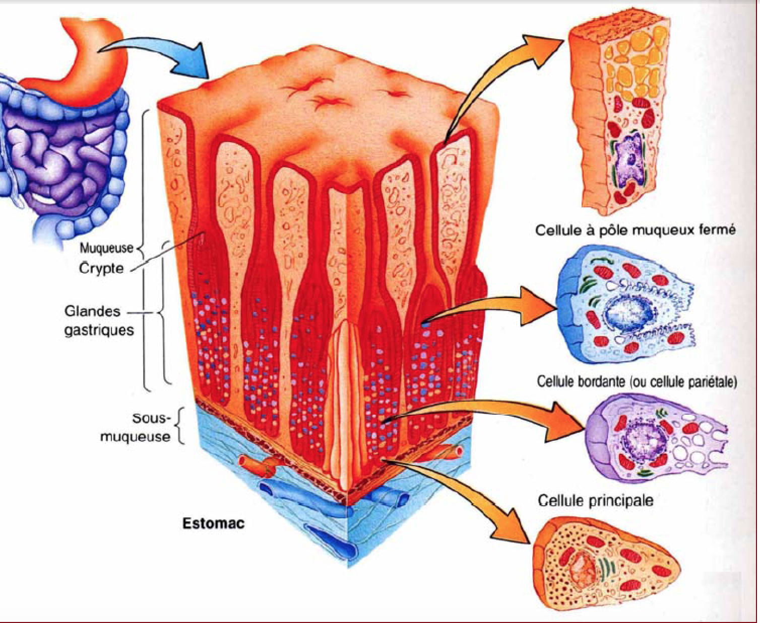

Slide 79
l’intestin
L’intestin grêle comporte; le duodénum, le jéjunum et l’iléon. Alors que le gros intestin comporte ; le caecum, le colon et le rectum en dernier lieu.

Slide 80
La surface d’absorption
Les valvules conniventes
La longueur de l’intestin grêle (intestin grêle chez le cheval=21m)
Les villosités et les invaginations de la muqueuse
Les microvillosités à la surface de chaque cellule intestinale du revêtement.

Slide 81
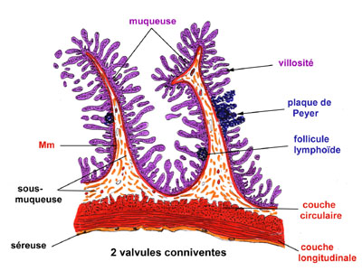

Slide 82
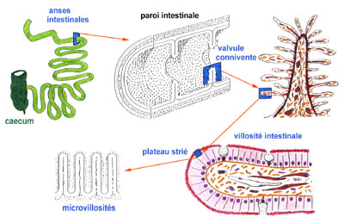

Slide 83
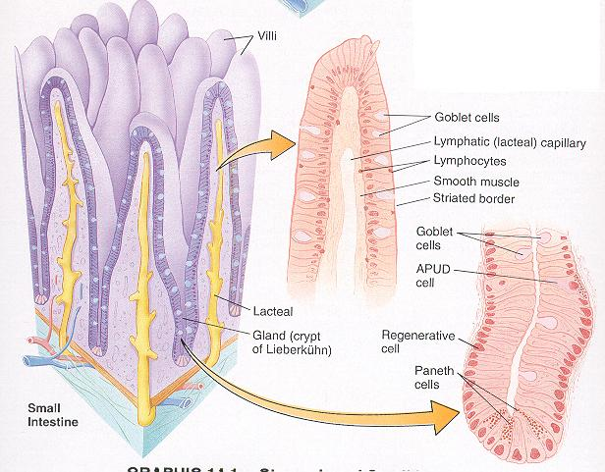

Slide 84
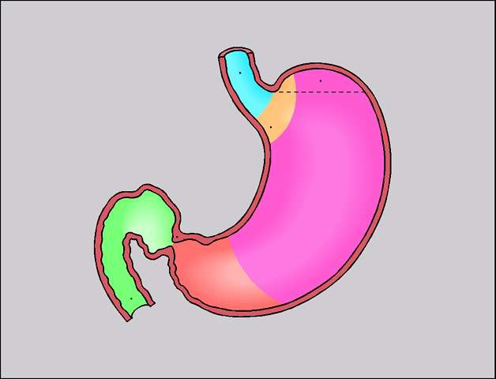
L’histologie de l’intestin grêle
L’intestin grêle est une partie du tube digestif situé entre l’estomac et le colon.
Anatomie: 3 parties
Duodénum: faisant suite au pylore, partie fixe,
a pour fonction principale de neutraliser l’acidité du chyme par ses sécrétions alcalines.
Jéjunum: ↑↑ absorption, partie mobile de l’intestin.
Iléon: partie terminale de l’intestin, mobile où a lieu l’absorption du contenu hydrique (H2O) des résidus du bol alimentaire.
L’intestin grêle est le lieu principal de l’absorption
Il participe aussi dans la digestion des aliments

Slide 85
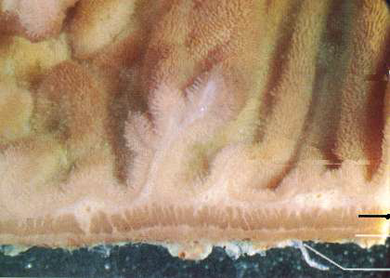
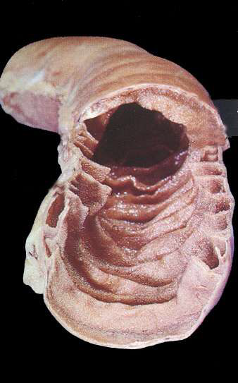
Description macroscopique de la paroi intestinale
Séreuse
Muqueuse: replis ou valvules conniventes
Villosités intestinales
Musculeuse
Section de l’intestin grêle
Valvules conniventes: des saillies de la muqueuse et de la sous muqueuse: ++++ jéjunum
Villosités: des saillies de la muqueuse

Slide 86
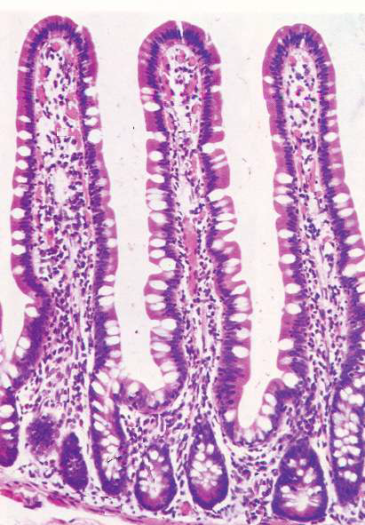
Structure de la muqueuse intestinale
muqueuse intestinale peut être décrite en deux parties:
1- Les villosités: expansions orientés vers la lumière, constituant la partie fonctionnelle et différenciée de la muqueuse
2- Les glandes (cryptes) de Lieberkhun ou glandes intestinales: orientées vers la couche musculaire
L’épithélium de l’intestin: est prismatique simple constitué de plusieurs (04) types cellulaires:
Des entérocytes
Des cellules caliciformes (C. à mucus)
C. neuroendocrines
Cellules « M »
Les glandes de Lieberkhun
Isolées ou en continuité avec
le revêtement

Slide 87
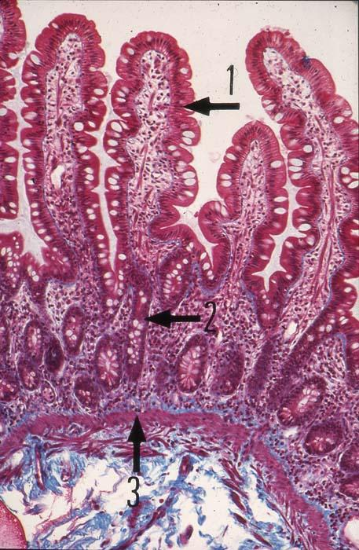
1- Villosités: de hauteur variable en forme de doigts (digitiforme)
2- Glande de Lieberkhun
3- musculaire muqueuse
La muqueuse intestinale de l’iléon

Slide 88
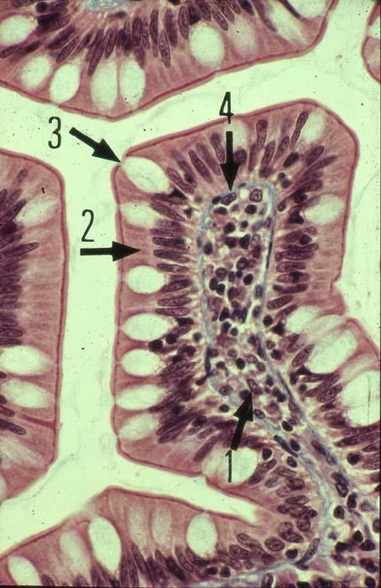
Une villosité intestinale est constituée:
1- un axe conjonctif très cellulaire:
2- entérocyte
3- cellule caliciforme (C. à mucus)
4- La lame basale

Slide 89
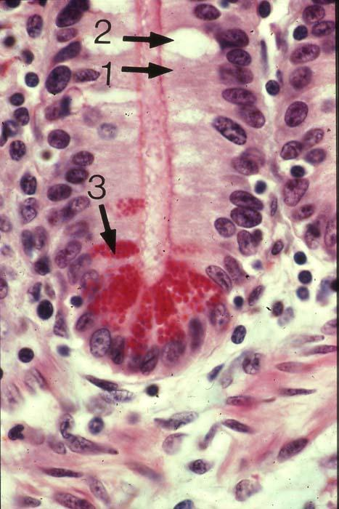
Les glandes intestinales ou glandes de Lieberkhun
Invaginées en forme de doigts vers la paroi musculaire
Elles sont formées de plusieurs types de cellules qui apparaissent dans la photo ci contre:
1 – Entérocyte
2- Cellule caliciforme
3- Cellule de Paneth
D’autres cellules :
Cellules de Transit (immature)
Les cellules neuroendocrines
Les cellules souches

Slide 90
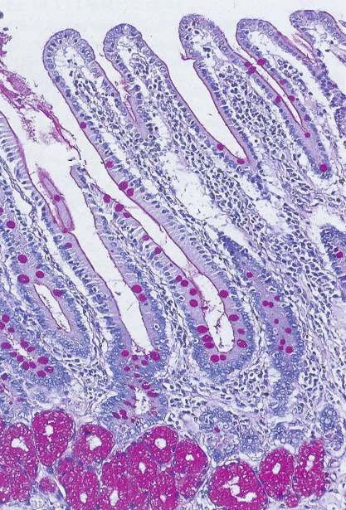
Épithélium simple
Duodénum
Villosité
Crypte glandulaire
Glande de Brunner
Les glandes de Brunner possèdent une lumière entourée par des cellules à
cytoplasme riche en mucus refoulant
le noyau vers la base.
Vue microscopique à fort grossissement après coloration PAS

Slide 91
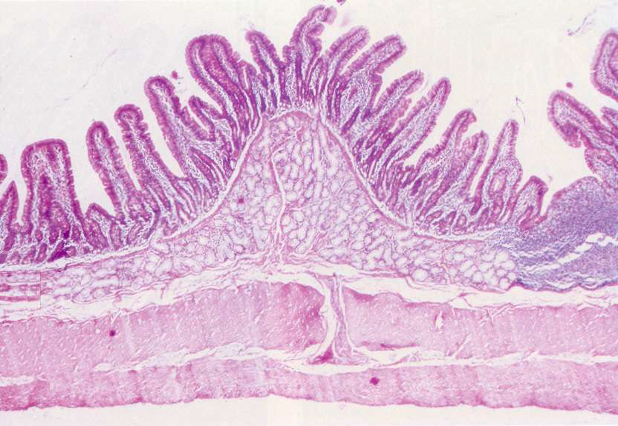
La paroi duodénale
Villosités
Muqueuse
Sous muqueuse
Glandes de Brunner
Musculeuse

Slide 92
Paroi de l'iléon
Nous localisons, en 1, la lumière d'un iléon qui a été ouvert et étalé. La paroi de l'iléon forme un relief accidenté. Son tissu conjonctif, coloré en bleu, se soulève régulièrement, comme l'indique les flèches, pour former, en 2, des replis intestinaux, ou valvules conniventes. En 3, un relief secondaire est produit par des soulèvements plus minces de la paroi, qui sont les villosités intestinales.

Slide 93
Villosité intestinale
En 1, nous situons l'axe conjonctif d'une villosité intestinale. En 2, l'épithélium de revêtement, et en 3, la membrane basale qui sépare tout tissu épithélial du conjonctif sous-jacent. Dans les cellules épithéliales, on distingue en 4 le pôle basal qui, ici, contient les noyaux, et en 5, du côté de la lumière, le pôle apical.

Slide 94
Epithélium d'une villosité intestinale
Deux types cellulaires constituent l'épithélium intestinal. En 1, les entérocytes, ou cellules à plateau strié, ont une différenciation apicale d'apparence floue, soulignée par une ligne plus colorée.
En 2, les cellules caliciformes sont glandulaires et produisent du mucus. Ce mucus apparait clair en coloration ordinaire. On observe aussi en 3, des lymphocytes traversant l'épithélium.

Slide 95
Gros intestin
La paroi du gros intestin est bordée, du côté de sa lumière par un épithélium de revêtement simple, indiqué par la flèche. Il est constitué d'une seule assise cellulaire qui s'enfonce régulièrement pour former des glandes.

Slide 96
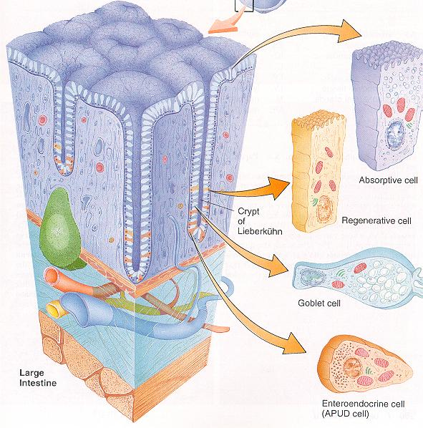
Le gros intestin

Slide 97
Glandes de Lieberkühn en coupe longitudinale.
Observons ces glandes du gros intestin à plus fort grossissement. En 1 est noté l'épithélium.
En 2, un tissu conjonctif entoure les glandes. En 3, est fléché le noyau d'une cellule épithéliale. Il est situé dans la partie attenant au tissu conjonctif, c'est le pôle dit "basal".
En 4, le cytoplasme occupe le pôle dit "apical", situé du côté de la lumière.

Slide 98
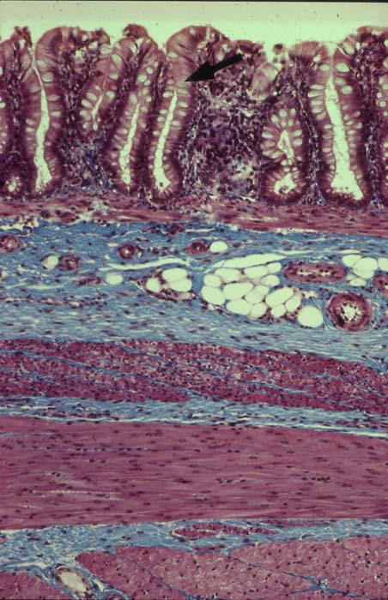
Gros intestin

Slide 99
Gros intestin
Observons ces glandes du gros intestin à plus fort grossissement. En 1 est noté l'épithélium. En 2, un tissu conjonctif entoure les glandes. En 3, est fléché le noyau d'une cellule épithéliale. Il est situé dans la partie attenant au tissu conjonctif, c'est le pôle dit "basal". En 4, le cytoplasme occupe le pôle dit "apical", situé du côté de la lumière.

Slide 100
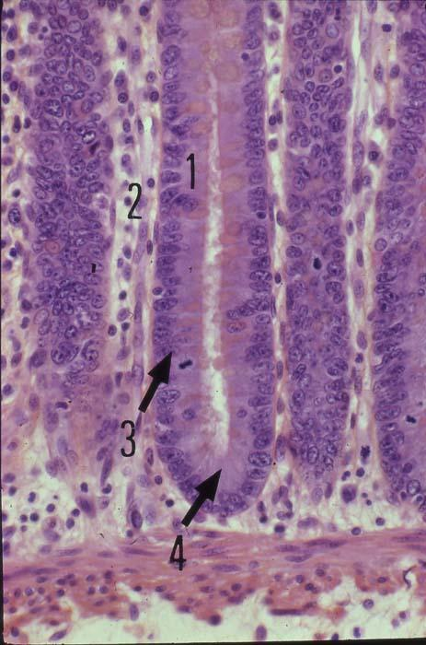
Gros intestin

Slide 101
Gros intestin
Ces mêmes glandes, du gros intestin sont coupées ici transversalement. En 1, le pôle basal héberge le noyau. En 2, le cytoplasme occupe le pôle apical. Les cellules sont plus hautes que larges, donc cylindriques. Il n'y a qu'une assise de cellules. C'est donc un épithélium cylindrique simple.

Slide 102
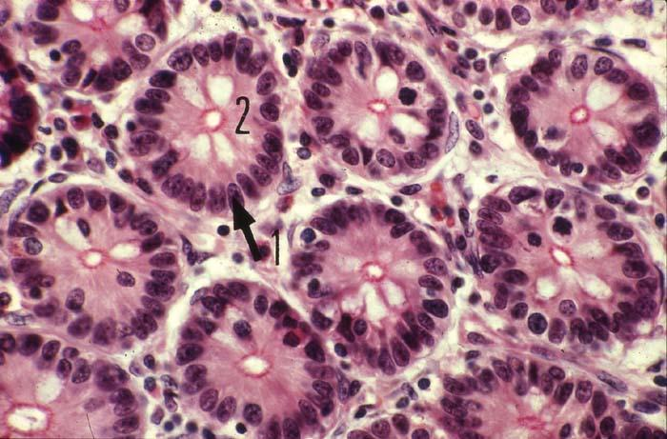
Gros intestin

Slide 103
Les glandes annexes

Slide 104
Les glandes salivaires
La salive est produite par trois paires de glandes salivaires principales : les glandes parotides, les glandes sous-maxillaires, les glandes sub-linguales, et également par de nombreuses petites glandes salivaires accessoires éparpillées dans la paroi de la cavité buccale : lèvres, langue, palais, joues.

Slide 105
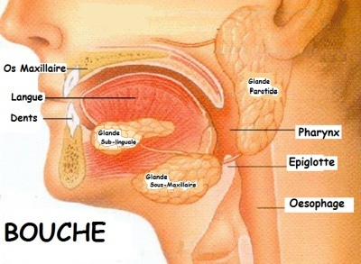
Généralités sur les glandes salivaires
3 paires de glandes salivaires:
1- La parotide: la plus volumineuse, son nom est due à sa localisation occupant la fosse rétro-mandibulaire
2- G. Sous maxillaires: en position médiane à l’angle de la mâchoire sur la région du pharynx
3- G. Sub linguale: située dans la muqueuse du plancher de la bouche
+ de nombreuses glandes accessoires

Slide 106
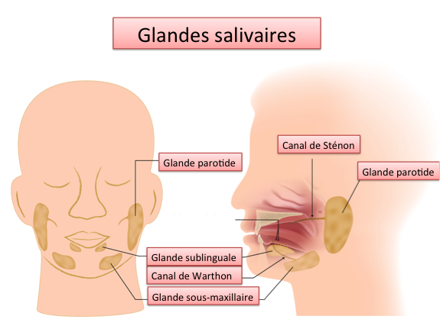

Slide 107
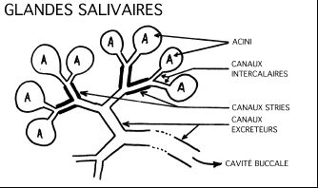
Les glandes salivaires répondent toutes au schéma général théorique ci-contre

Slide 108
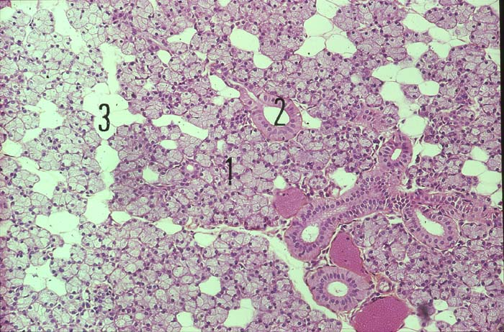
La parotide
Glande exocrine composée
Type: séreux pur sauf chez
les carnivores (séreux-muqueux)
en 1, la portion glandulaire, sécrétrice (ensemble d'unités sécrétantes de forme arrondie, serrées les unes contre les autres. L'unité sécrétante de base porte le nom d'acinus.
En 2, la portion excrétrice est formée de canaux excréteurs de différents types.
La parotide est riche en cellules adipeuses notées en 3

Slide 109
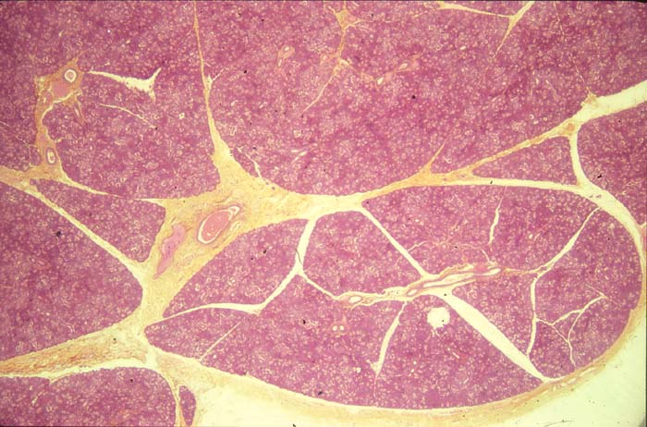
La glande sous maxillaire ou mandibulaire
Glande mixte à dominance séreuse ou muqueuse selon les espèces
un aspect général clair (sécrétion muqueuse)
Cette partie glandulaire est lobulée, séparée par du tissu conjonctif.
Lobules
Structure générale de la glande sous maxillaire du cheval

Slide 110
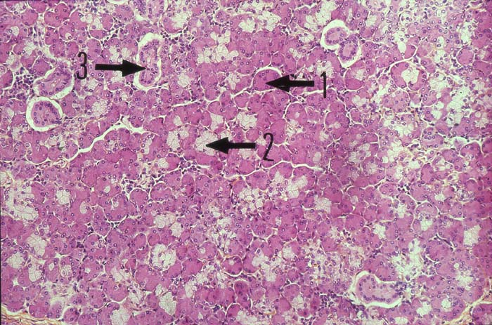
Vue générale [ Glandes exocrines composées/Sous-maxillaire ]
La portion glandulaire possède deux types de sécrétion:
en 1, une sécrétion foncée, donc séreuse, enzymatique;
en 2, une sécrétion beaucoup plus claire, de type muqueux.
Cette sécrétion muqueuse est abondante chez le cheval, moins importante chez l'homme. En 3, sont flèchés les canaux excréteurs. C'est une glande composée: les (passages de) Boll y sont courts, les (canaux de) Pflüger plus longs.

Slide 111
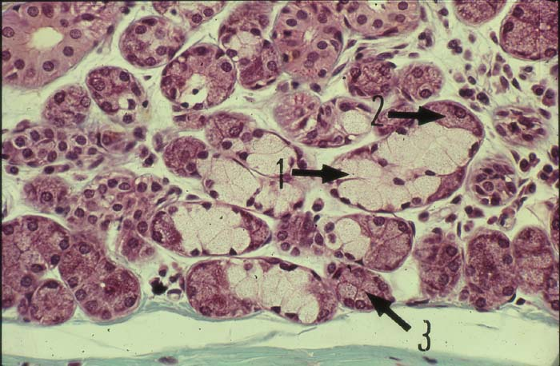
La forme des unités sécrétant des glandes sous maxillaires
Les unités sécrétant dans la sous maxillaire sont de
03 types:
en 1: Tubuleux muqueux
Ces tubes se ramifient et se dilatent à leur extrémité où ils sont recouverts, en 2, par des cellules à sécrétion séreuse. Ces cellules se disposent en croissants: ce sont les croissants de Gianuzzi. La sécrétion séreuse se fait en outre, en 3, dans des unités acineuses.

Slide 112
La glande sublinguale
Glande mixte en générale à dominance muqueux
A petit grossissement, la sublinguale montre un aspect général beaucoup plus clair. La sécrétion muqueuse, en 1, est dominante et synthétisée comme dans la sous-maxillaire par des formations tubuleuses. En 2, la sécrétion séreuse est nettement moins importante et provient, pour la plus grande part, de cellules disposées en croissant sur les formations muqueuses.

Slide 113
La glande sublinguale
Aspect clair
1- sécrétion muqueuse
2- croissant de Gianuzzi
3-des petits canaux excréteurs qui sont les segments intercalaires. En 4, des canaux de Pflüger; en 5, des canaux excréteurs plus larges localisés dans les cloisons conjonctives.

Slide 114
Histologie du foie

Slide 115
Généralités sur le foie
Le foie est un organe rouge brun et ferme.
Il s'agit de la plus volumineuse glande de l'organisme (pèse 1.5kg en moyenne du corps humain) et assure de très nombreuses fonctions biologiques. ????
-Situé dans la cavité abdominale sous le diaphragme
- pèse près de 1,5 kg en moyenne.

Slide 116
Vascularisation du foie
Elle est double:
1- La veine porte: (80%) il s’agit du sang drainé des viscères abdominaux, riche en nutriments et pauvre en oxygène.
2- Artère hépatique: (20%): véhicule un sang riche en oxygène.
Dans le foie, les 02 circulations afférentes déchargent leur sang dans réseau commun de petits vaisseaux, les sinusoïdes
Le sang quitte ensuite le foie par les veines sus hépatiques vers le cœur.

Slide 117
Organisation fonctionnelle du foie
Le foie est formé de 02 types cellulaires: les hépatocytes et les cellules biliaires
Le foie peut être fonctionnellement divisé en structures appelées: Lobules
Le lobule hépatique classique étant une structure hexagonale en coupe transversale constituée:
Une veinule terminale centrale: vers laquelle convergent une série de capillaires sinusoïdes
De travées d’hépatocytes qui entourent chaque sinusoïde et s’étendent entre la veinule hépatique centrale et la périphérie du lobule
D’espaces portes disposés en périphérie, chacun renfermant les branches terminales de l’artère hépatique.

Slide 118
Le foie
Dans un lobule coupé transversalement, on voit au centre, en 1, une formation veineuse appelée veine centro-lobulaire. Les cellules hépatiques ou hépatocytes se disposent radiairement autour de cette veine centrale. En 2, aux angles de contact des lobules hépatiques, se situent les espaces portes, petits amas conjonctifs qui contiennent les vaisseaux sanguins et les voies excrétrices biliaires.

Slide 119
Foie de porc vue générale
en 1, veine centro-lobulaire. Les hépatocytes se disposent radiairement autour de cette veine centrale.
En 2, aux angles de contact des lobules hépatiques, se situent les espaces portes, petits amas conjonctifs qui contiennent les vaisseaux sanguins et les voies excrétrices biliaires.

Slide 120
Foie humain vue générale
Chez l'homme et plusieurs mammifères, les lobules ne sont pas aussi individualisés ; ils fusionnent par endroits. Seuls subsistent,
en 1, les espaces portes aux angles des lobules. Six espaces portes délimitent un lobule hépatique.
Nous situons en 2 la veine centro-lobulaire.

Slide 121
Détail de la structure d’un lobule hépatique
Détaillons la structure du lobule hépatique. Autour de la veine centro-lobulaire notée en 1, les cellules hépatiques se disposent de manière radiaires, fléchées en 2 et appelées travées de Remak. Entre ces lames cellulaires, anastomosées, se situent, en 3 les capillaires sinusoïdes. Ils amènent le sang des espaces portes et débouchent, en 4, dans la veine centro-lobulaire.

Slide 122
Lobule hépatique
Détaillons la structure du lobule hépatique. Autour de la veine centro-lobulaire notée en 1, les cellules hépatiques se disposent en files radiaires, fléchées en 2 et appelées travées de Remak. Entre ces lames cellulaires, anastomosées, se situent, en 3 les capillaires sinusoïdes. Ils amènent le sang des espaces portes et débouchent, en 4, dans la veine centro-lobulaire.

Slide 123
Foie humain: vue générale
Chez l'homme et plusieurs mammifères, les lobules ne sont pas aussi individualisés ; ils fusionnent par endroits. Seuls subsistent, en 1, les espaces portes aux angles des lobules. Six espaces portes délimitent un lobule hépatique. Nous situons en 2 la veine centro-lobulaire.

Slide 124
Espace porte
Un espace porte contient toujours quatre structures typiques qui forment la tétrade portale et qui sont : en 1, une branche de la veine porte ; en 2, une branche de l'artère hépatique ; en 3, des capillaires lymphatiques ; et en 4, un canal biliaire. Notons-y également une caractéristique du foie : il possède, en 5, des nerfs amyélinisés.

Slide 125
la vésicule biliaire
Dans la vésicule biliaire, on devine légèrement, au niveau des flèches, les limites cellulaires. Les cellules sont donc bien plus hautes que larges. On n'observe qu'une seule rangée de noyaux, situés ici plus au centre de la cellule.

Slide 126
la vésicule biliaire

Slide 127
Histologie du pancréas

Slide 128
Généralités
- Le pancréas est une glande amphicrine
- Glande annexée au duodénum
- Couleur rose jaunâtre , de consistance ferme avec une forme irrégulière
- On lui distingue 03 parties: Tête, corps, et queue

Slide 131
Travées de Remak
Les travées de Remak, fléchées en 1, donnent l'image de cordons d'une seule cellule d'épaisseur. Il s'agit toutefois de lames cellulaires, sorte de mur formé d'une seule cellule de large, mais avec plusieurs rangées cellulaires superposées. Une coupe transversale de ces lames donne l'image fréquente de cordons, comme en 1, mais une coupe plus tangentielle donne des images comme en 2.

Slide 132
Îlots de Langerhans
Le pancréas est une glande essentiellement exocrine
L’unité morphologique et fonctionnelle du pancréas est: le lobule
Lobules formées des acinées entassés
Des canaux dans les septa fibreux

Slide 133
Le pancréas
Le pancréas est une glande amphicrine. On y distingue en 1 une portion exocrine d'aspect général foncé, au sein de laquelle sont disséminés, en 2, de petits îlots de cellules plus claires à sécrétion endocrine. On les appelle îlots de Langerhans.

Slide 134
Portion exocrine du pancréas
La portion exocrine est constituée d'unités sécrétantes acineuses, notées en 1. L'aspect foncé de leurs cellules révèle une sécrétion séreuse. Cette sécrétion est tout d'abord évacuée par de petits canaux excréteurs, fléchés en 2. On les appelle passages intercalaires. Ils sont logés entre les unités sécrétantes et limités par un épithélium cubique simple.

Slide 135
Canaux excréteurs du pancréas exocrine
La sécrétion exocrine de nature séreuse est d'abord véhiculée par les passages intercalaires, situés entre les unités sécrétantes. Ils sont limités par un épithélium pavimenteux ou cubique simple. La sécrétion passera ensuite dans des canaux excréteurs plus importants, comme celui fléché . Les canaux à lumière plus large sont logés dans les cloisons conjonctives et sont limités par un épithélium cylindrique simple.

Slide 136
Portion endocrine
Dans les îlots de Langerhans, à sécrétion endocrine, la méthode de Gomori permet de distinguer deux types cellulaires. En 1, les cellules alpha, colorées en rouge, sécrètent le glucagon ; en 2, les cellules beta, colorées en bleu, synthétisent l'insuline. Les îlots sont séparés de la portion exocrine, située en 3 par une capsule conjonctive fléchée en 4.

